Slide 1
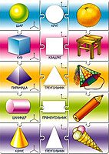
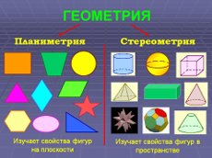
«Наглядная геометрия»
Проектная работа по курсу
МОУ «Кузьмоловская СОШ №1»
Бирлова Валерия,
Коляева Ирина,
Минеева Ульяна,
Богуш Антон,
Веремеенко Даниил.

Slide 2


Актуальность проекта
Пространственное воображение
Практическое понимание
Логическое мышление
По мнению психологов самое подходящее время для развития пространственного воображения – 5 и 6 класс.

Slide 3
Гипотеза
Наблюдения за явлениями в окружающем нас мире помогают в изучении геометрических объектов.
А геометрические закономерности, в свою очередь, способствуют правильному пониманию происходящего вокруг нас.

Slide 4
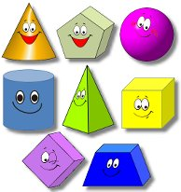
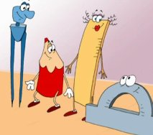
Краткая аннотация проекта
Проект «Наглядная геометрия» направлен на развитие представления о фигурах и телах, изучение истории возникновения геометрии и влияния, которое она оказала на развитие человеческой цивилизации.

Slide 5
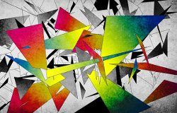
Цель проекта
Формирование целостной картины мира во взаимосвязи всех ее сторон, формирование представлений о математике как о части общечеловеческой культуры и ее значимости в развитии цивилизации ; расширение кругозора и повышение мотивации в обучении математике.

Slide 6
Результатами работы над проектом стали следующие продукты проектной деятельности :
Сообщения по темам «История возникновения и развития представлений о геометрических формах», «Мёбиус – отец топологии», «Геометрические фигуры вокруг нас», «Евклидово пространство».
Геометрические головоломки (танграм, пентамино).
Игра для ровесников.

Slide 7

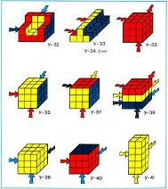
Как мы это делали?
Искали информацию в литературе, интернете на заданную тематику
Обсуждали в классе презентации и доклады
Познавали геометрические закономерности через практическую работу с фигурами
Играли, решали задачи, рисовали, разрезaли, клеили, изготавливали головоломки

Slide 8
Вопросы, направляющие проект:
Основополагающий вопрос:
Зачем нужна геометрия?
Вспомогательные вопросы:
Как называется…
Кто изобрёл…
Что получится если…
Чем похожи…
Чем отличаются…
Сколько существует вариантов…
…

Slide 9
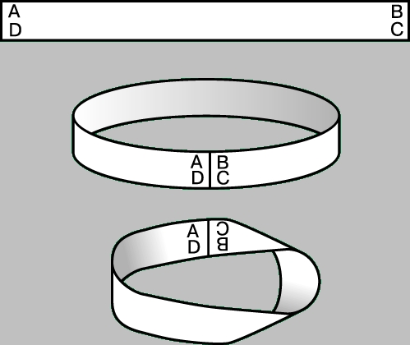
Лист Мёбиуса
поверхность, получающаяся при склеивании двух противоположных сторон AD и BC прямоугольника ABCD так, что точки А и D совмещаются соответственно с точками C и B.
При разрезании листа Мебиуса по средней линии он не распадается на две части.

Slide 10
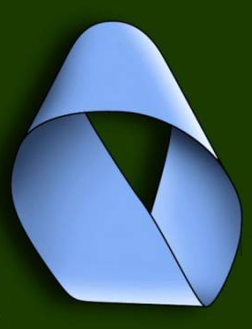
Лист Мебиуса
Таинственный и знаменитый лист Мёбиуса придумал в 1858 году немецкий геометр Август Фернанд Мебиус (1790 - 1868), ученик «короля математиков» Гаусса. Мёбиус был первоначально астрономом, как Гаусс и многие другие, кому математика обязана своим развитием.

Slide 11
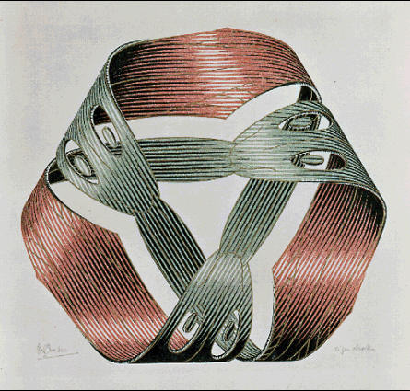

Slide 12

Топология
Раздел математики, занимающийся изучением свойств фигур, которые сохраняются при непрерывных деформациях.
Термин «топология» впервые появился в 1847 году в работе Листинга. Листинг определяет топологию так:
«Под топологией будем понимать учение о отношениях пространственных образов — или о законах взаимного положения точек, линий, поверхностей, тел и их частей или их совокупности в пространстве, независимо от мер и величин».

Slide 13


Топология
В научно-популярной литературе топологию часто называют "геометрией на резиновом листе", поскольку ее наглядно можно представлять себе как геометрию фигур, нарисованных на идеально упругих резиновых листах, которые подвергаются растяжению, сжатию или изгибанию. Топология - один из новейших разделов математики.

Slide 14


Топология
Любую фигуру тополог имеет право сгибать, скручивать, сжимать и растягивать – делать с ней всё что угодно, только не разрывать и не склеивать. И при этом он будет считать, что ничего не произошло, все её свойства остались неизменными. Для него не имеют никакого значения ни расстояния, ни углы, ни площади.

Slide 15
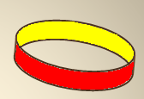

Опыт №1
Раскрасим внутреннюю и внешнюю сторону обычного кольца разными красками.
Попробуем раскрасить ленту Мебиуса.
Вывод:
Лента Мебиуса – односторонняя поверхность.

Slide 16
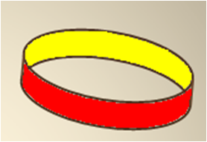
Опыт №2
На внутренней стороне обычного кольца проведём линию.
Она будет видна только на одной стороне кольца.

Slide 17
А теперь проведём карандашом по листу Мёбиуса.
Карандаш вернулся в точку, откуда началось рисование!
Вывод: Лента Мебиуса – односторонняя поверхность.

Slide 18
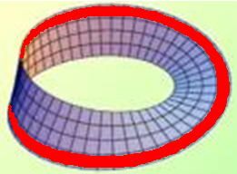
Опыт №3
Опыт №3
Этой поразительной особенностью не исчерпываются свойства ленты Мебиуса. Попробуем закрасить узенькую полоску ее края.
Вывод: у ленты Мебиуса не только одна сторона, но и только один край!

Slide 19

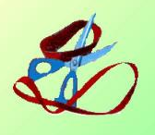
Опыт №4
Разделим ленту пополам, разрезая её посередине по линии, параллельной краю. Вместо двух лент получится одна длинная лента с двумя полуоборотами.

Slide 20
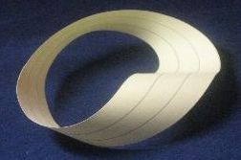
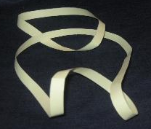
Опыт №5
Если же разрезать ленту Мёбиуса, отступая от края приблизительно на треть её ширины, то получаются две ленты, одна — более тонкая лента Мёбиуса, другая — длинная лента с двумя полуоборотами.

Slide 21
Применение
Лента Мебиуса понравилась не только математикам, но и фокусникам. Более 100 лет лента Мёбиуса используется для показа различных фокусов и развлечений. Удивительные свойства листа демонстрировались даже в цирке, где подвешивались яркие ленты, склеенные в виде листов Мёбиуса.

Slide 22
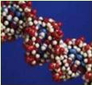
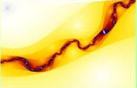
Есть гипотеза, что спираль ДНК сама по себе тоже является фрагментом ленты Мебиуса и только поэтому генетический код так сложен для расшифровки и восприятия.
Больше того - такая структура вполне логично объясняет причину наступления биологической смерти - спираль замыкается сама на себя и происходит самоуничтожение.

Slide 23
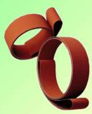
В 1969 году советский изобретатель Губайдуллин предложил бесконечную шлифовальную ленту в виде листа Мёбиуса.
В 1971 году изобретатель с Урала Чесноков П.Н. применил фильтр в виде листа Мёбиуса. И это только очень малая часть примеров использования этой удивительной поверхности.

Slide 24
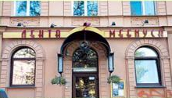



Название ресторана
Международный символ переработки
Мотив Ленты Мебиуса встречается в названиях художественных произведений, общественных заведений, логотипах.
Логотип компьютерного салона
Инженерно-производственная фирма

Slide 25
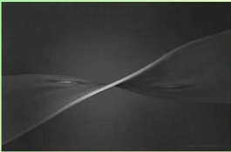
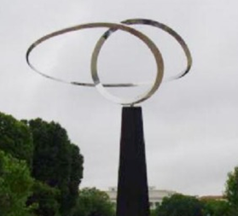

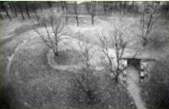
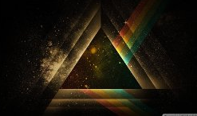
Лента Мебиуса вдохновила многих художников на создание скульптур и картин

Slide 26
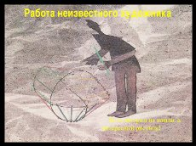
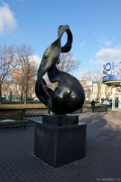
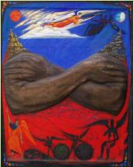
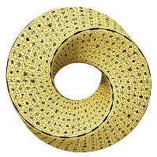
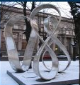

Slide 27
Выводы
Лист Мебиуса имеет один край.
Лист Мебиуса имеет одну сторону.
Лист Мёбиуса - топологический объект. Как и любая топологическая фигура лента Мёбиуса не меняет своих свойств, пока ее не разрезают, не разрывают или не склеивают его отдельные куски. Один край и одна сторона листа Мебиуса не связаны с его положением в пространстве, не связаны с понятиями расстояния.
Лист Мёбиуса находит многочисленные применения в науке, технике и изучении свойств Вселенной.
Лента Мебиуса вдохновляет многих художников на создание скульптур и картин.
Чудесные свойства ленты порождают множество научных трудов, изобретений , а также множество фантастических рассказов.

Slide 28

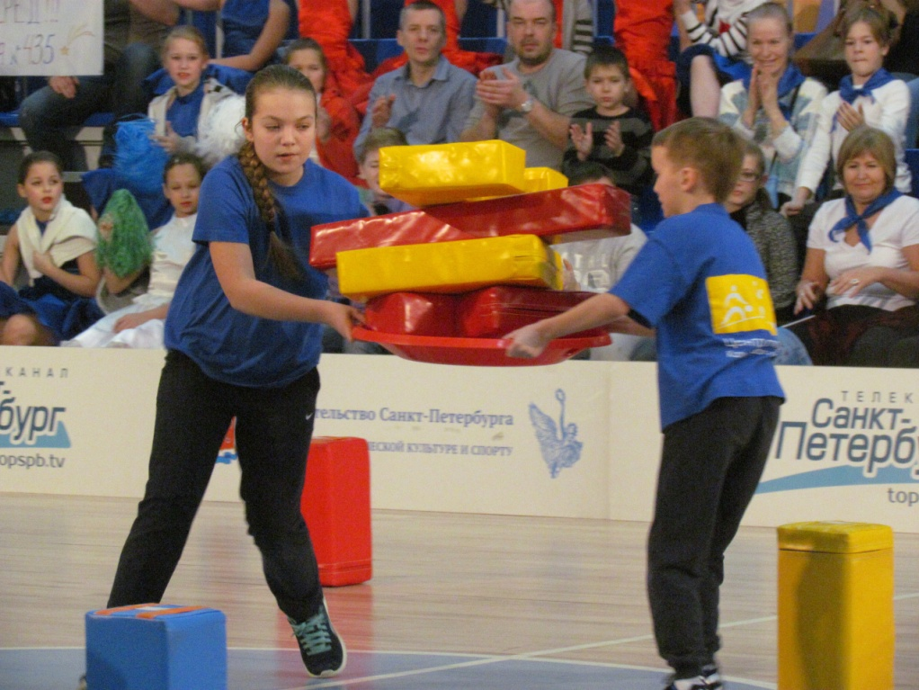

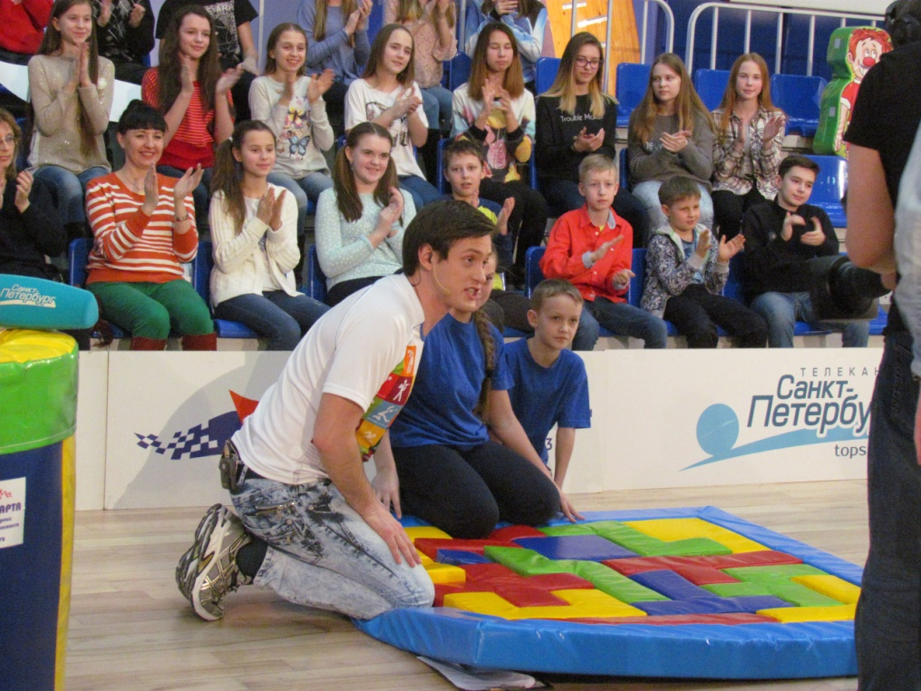
КАК МНЕ ЭТО ПОМОГЛО
Успешное выступление на конкурсе
«Папа, мама, я – спортивная семья» и на районной олимпиаде по математике

Slide 29
Суперигра

Slide 30
Ученые
Фигуры
Тела
Головоломки
100
100
100
100
200
200
200
200
300
300
300
300
400
400
400
400

Slide 31
Какой учёный стал автором первого из дошедших до нас теоретических трактатов по математике?
Евклид

Slide 32
У входа в Музей истории и техники в Вашингтоне медленно вращается на пьедестале стальная лента, закрученная на полвитка. Чьё имя она носит?
Немецкого математика и астронома Августа Фердинанда Мёбиуса, профессора Лейпцигского университета.

Slide 33
Чарльз Лютвидж Джонсон более 40 лет преподавал математику и логику в Оксфорде. Он считается энтузиастом танграма. Однако всемирную известность Джонсон получил как автор литературных произведений. А каков его псевдоним?
Льюис Кэрролл

Slide 34
Кем впервые было употреблено слово «танграмм»?
Томасом Хиллом

Slide 35
Полупериметр этой геометрической фигуры всегда больше любой из его сторон, а из углов прямым может быть только один
Треугольник

Slide 36
Именно эта фигура получится, если на каждой из сторон квадрата построить прямоугольный треугольник
Квадрат

Slide 37
Её не сложно построить с помощью трёх равнобедренных треугольников, особенно если знать в какой фигуре их построить.
Пятиконечная звезда в правильном пятиугольнике

Slide 38
Как называют кривую, которую можно нарисовать на плоскости, не отрывая карандаша от бумаги?
Уникурсальная

Slide 39
У этого тела нет ни граней, ни вершин, ни рёбер.
Шар

Slide 40
Какое тело получится, если из шести спичек сложить четыре треугольника?
Тетраэдр

Slide 41
Какое геометрическое тело подрабатывает в цирке гимнастическим снарядом для животных?
Цилиндр

Slide 42
Она является односторонней поверхностью
Лента Мёбиуса

Slide 43
Магический кубик.
Кубик Рубика

Slide 44
Китайская головоломка.
Танграм

Slide 45
Каждая из двенадцати фигурок этой игры состоит из пяти одинаковых квадратов.
Пентамино

Slide 46
Элементы этой головоломки выкладываются в слово СОС.
Косой узел

